Slide 1


BỘ TÀI NGUYÊN VÀ MÔI TRƯỜNG TỔNG CỤC QUẢN LÝ ĐẤT ĐAI Dự án Tăng cường quản lý đất đai và cơ sở dữ liệu đất đai (VILG)
TÀI LIỆU
TẬP HUẤN TRIỂN KHAI HOẠT ĐỘNG 3- 4
KẾ HOẠCH PHÁT TRIỂN DÂN TỘC THIỂU SỐ
Thái Nguyên, tháng 11 năm 2021

Slide 2
I. Căn cứ pháp lý
Căn cứ Căn cứ Quyết định số 1238/QĐ-BTNMT ngày 30 tháng 05 năm 2016 của Bộ Tài nguyên và Môi trường về việc phê duyệt Khung kế hoạch dân tộc thiểu số Dự án “Tăng cường quản lý đất đai và cơ sở dữ liệu đất đai” (Dự án VILG);
Căn cứ Quyết định số 1141/QĐ-BTNMT ngày 20 tháng 05 năm 2020 của Bộ Tài nguyên và Môi trường về việc phê duyệt sửa đổi, bổ sung Sổ tay hướng dẫn thực hiện dự án “Tăng cường quản lý đất đai và cơ sở dữ liệu đất đai”;
Căn cứ Quyết định số 1205/QĐ-UBND ngày 31/5/2016 của UBND tỉnh Thái Nguyên về việc phê duyệt Kế hoạch phát triển dân tộc thiểu số Dự án “Tăng cường quản lý đất đai và cơ sở dữ liệu đất đai - VILG” tỉnh Thái Nguyên;
Căn cứ Kế hoạch số 356/KH-QLDAVILG ngày 15/11/2021 của Ban Quản lý dự án VILG tỉnh Thái Nguyên về Kế hoạch thực hiện các hoạt động của Kế hoạch phát triển Dân tộc thiểu số.
Căn cứ Quyết định số /QĐ-UBND ngày /11/2021 của Chủ tịch UBND tỉnh Thái Nguyên về việc thành lập Nhóm tham vấn cộng đồng cấp tỉnh thực hiện Kế hoạch phát triển dân tộc thiểu số thuộc dự án VILG tỉnh Thái Nguyên.

Slide 3
II. Khung chính sách về Dân tộc thiểu số (DTTS) của Việt Nam và Ngân hàng thế giới
1. Chính sách về DTTS của Việt Nam
Nhà nước Việt Nam đã ban hành các chính sách về việc áp dụng chính sách kinh tế - xã hội cho từng vùng và từng dân tộc, có tính đến nhu cầu cụ thể của các nhóm DTTS. Kế hoạch và chiến lược phát triển kinh tế - xã hội cho sự phát triển kinh tế - xã hội của Việt Nam chú trọng tới DTTS, trong đó một số chương trình quan trọng như Chương trình 135 (xây dựng cơ sở hạ tầng cho khu vực nghèo, vùng xa và sâu) và Chương trình 134 (xóa nhà tạm).
Luật Đất đai 2013 đã có những quy định cụ thể về chính sách đất đai đối với người DTTS, cụ thể như sau:
- Điều 27 quy định: Nhà nước có chính sách về đất ở, đất sinh hoạt cộng đồng cho đồng bào DTTS phù hợp với phong tục, tập quán, bản sắc văn hóa và điều kiện thực tế của từng vùng; có chính sách tạo điều kiện cho đồng bào DTTS trực tiếp sản xuất nông nghiệp ở nông thôn có đất để sản xuất nông nghiệp.
- Điều 110 quy định miễn, giảm tiền sử dụng đất, tiền thuê đất đối với trường hợp sử dụng đất để thực hiện chính sách nhà ở, đất ở đối với hộ gia đình, cá nhân là DTTS ở vùng có điều kiện kinh tế - xã hội đặc biệt khó khăn, vùng biên giới, hải đảo; sử dụng đất sản xuất nông nghiệp đối với hộ gia đình, cá nhân là DTTS.
- Điều 133 quy định việc giao đất, cho thuê đất phải ưu tiên hộ gia đình, cá nhân là DTTS không có đất hoặc thiếu đất sản xuất ở địa phương.

Slide 4
II. Khung chính sách về Dân tộc thiểu số (DTTS) của Việt Nam và Ngân hàng thế giới (tiếp)
2. Chính sách về DTTS của Ngân hàng thế giới
Chính sách hoạt động 4.10 (cập nhật năm 2005) của NHTG yêu cầu Bên đi vay thực hiện một quá trình tham vấn tự do, được thông báo trước và được thực hiện trước khi tiến hành Dự án với người DTTS khi họ bị ảnh hưởng bởi dự án. Mục đích của việc tham vấn này là nhằm tránh hoặc giảm thiểu những tác động xấu của dự án đến người DTTS và để đảm bảo các hoạt động của dự án phù hợp với văn hóa và phong tục của địa phương.
Chính sách an toàn của NHTG chỉ rõ người dân bản địa/người DTTS là nhóm:
(a) Tự xác định là những thành viên của nhóm văn hóa bản địa riêng biệt và được những nhóm khác công nhận;
(b) Vùng chung môi trường sống riêng biệt về mặt địa lý hoặc cùng lãnh thổ của tổ tiên trong khu vực dự án và cùng chung nguồn tài nguyên thiên nhiên trong những môi trường và lãnh thổ này;
(c) Thể chế về văn hóa theo phong tục tập quán riêng biệt so với xã hội và văn hóa chung;
(d) Một ngôn ngữ bản địa (riêng), thường là khác với ngôn ngữ chính thức của đất nước hoặc của vùng.
Trong phạm vi triển khai dự án VILG, các nhóm DTTS tại các địa bàn triển khai dự án có khả năng nhận được lợi ích lâu dài từ việc được truyền thông để nhận thức được các quy định của pháp luật cho đến việc được tiếp cận với các thông tin đất đai và các dịch vụ đất đai.

Slide 5
III. Cách thức triển khai hoạt động 03, 04
1. Mục đích
- Ban QLDA cấp tỉnh phối hợp với các nhóm tham vấn cộng đồng cấp huyện, cấp tỉnh tổ chức các khóa đào tạo, tập huấn về các nội dung, mục tiêu của Dự án cho các đối tượng là Trưởng thôn, bản, già làng, người có uy tín và cộng đồng người dân tộc thiểu số nằm trong phạm vi triển khai… để có thể hỗ trợ trong suốt quá trình thực hiện Dự án.
- Hỗ trợ các đối tượng là Trưởng thôn, bản, già làng, người có uy tín và cộng đồng người dân tộc thiểu số nằm trong phạm vi triển khai được trang bị kiến thức, công cụ và các hoạt động để tiếp cận hệ thống thông tin đất đai và đăng ký đất đai tại các cộng đồng nơi có các nhóm DTTS sinh sống.
- Vận động các đối tượng là Trưởng thôn, bản, già làng, người có uy tín và cộng đồng người dân tộc thiểu số tích cực tham gia, hưởng ứng thực hiện hiệu quả mục tiêu của dự án.

Slide 6
III. Cách thức triển khai hoạt động 03, 04 (tiếp)
2. Yêu cầu
Kết thúc khóa tập huấn các đối tượng là Trưởng thôn, bản, già làng, người có uy tín và cộng đồng người dân tộc thiểu số…
Cần đạt được các kết quả như sau:
- Tài liệu nâng cao nhận thức cộng đồng cho Trưởng thôn, bản, già làng, người có uy tín và cộng đồng người dân tộc thiểu số.
- Tài liệu triển khai thực hiện đào tạo, hội nghị hội thảo với cộng đồng người Dân tộc thiểu sổ nằm trong phạm vi thực hiện.
- Báo cáo kết quả hỗ trợ tiếp cận thông tin đất đai và đăng ký đất đai tại các cộng đồng nơi có nhóm DTTS sinh sống.
- Báo cáo đánh giá liên quan đến các hoạt động của Dự án tại các địa bàn trong tỉnh nơi có đồng bào dân tộc thiểu sinh sống.

Slide 7
3. Triển khai thực hiện
Bước 1.
Giới thiệu tổng quan Dự án Tăng cường quản lý đất đai và cơ sở dữ liệu đất đai (VILG)
Bước 2.
Giới thiệu về các tác động tích cực, tiêu cực khi triển khai Dự án
Bước 3.
Tham gia thảo luận thông quan 1 số nội dung trong mẫu biểu tham vấn.

Slide 8
Bước 1. Giới thiệu tổng quan Dự án Tăng cường quản lý đất đai và cơ sở dữ liệu đất đai (VILG). Yêu cầu: Giới thiệu tổng quan về Dự án đến Trưởng thôn, bản nơi có cộng đồng người dân tộc thiểu số hiểu về Dự án Mục đích: Để Trưởng thôn, bản nơi cộng đồng người dân tộc thiểu số cơ bản nắm bắt biết về Dự án để tuyên truyền cho đồng bào dân tộc thiểu số.
GIỚI THIỆU TỔNG QUAN DỰ ÁN VILG
Tên Dự án: Dự án “Tăng cường quản lý đất đai và cơ sở dữ liệu đất đai thực hiện tại Trung ương” (VILG)
Nhà tài trợ: Ngân hàng Thế giới.
Cơ quan chủ quản: Bộ Tài nguyên và Môi trường
Chủ dự án: Tổng cục Quản lý đất đai, Bộ Tài nguyên và Môi trường
Thời gian thực hiện dự án: từ năm 2017 đến năm 2022.
Địa điểm thực hiện dự án: Dự án thực hiện tại cấp Trung ương và trên phạm vi 33 tỉnh, thành phố

Slide 9
Xây dựng hệ thống thông tin đất đai quốc gia đa mục tiêu trên cơ sở kiến trúc hệ thống, hạ tầng đồng bộ, phần mềm thống nhất trên toàn quốc.
Mục tiêu cụ thể của Dự án
I
Hoàn thiện và vận hành CSDL đất đai quốc gia phục vụ công tác quản lý đất đai, cung cấp dịch vụ công về đất đai và chia sẻ thông tin đất đai với các ngành có liên quan (thuế, công chứng, ngân hàng,…).
II
MỤC TIÊU CỤ THỂ CỦA
DỰ ÁN
Hỗ trợ tăng cường công tác quản lý sử dụng đất đai và đảm bảo thực hiện thống nhất Luật Đất đai 2013 ở các cấp, thiết lập hệ thống theo dõi và đánh giá tình hình quản lý sử dụng đất.
III
Hoàn thiện việc cung cấp dịch vụ công trong lĩnh vực đất đai thông qua việc hiện đại hóa các VPĐK từ việc cải tiến quy trình, tiêu chuẩn dịch vụ tới việc trang bị thiết bị đầu - cuối của các VPĐK và đào tạo cán bộ
IV
Nâng cao hiệu quả của công tác tuyên truyền, nâng cao nhận thức của cộng đồng đối với Dự án; đặc biệt là đối với công tác xây dựng, quản lý và vận hành hệ thống thông tin đất đai; hệ thống theo dõi, đánh giá quản lý và sử dụng đất đai.
V

Slide 10
3. Các Hợp phần của Dự án
Hợp phần 1: Tăng cường chất lượng cung cấp dịch vụ đất đai
Hỗ trợ hiện đại hóa và tăng cường chất lượng cung cấp dịch vụ công của các Văn phòng đăng ký đất đai, thúc đẩy cải cách thủ tục hành chính trong lĩnh vực đất đai, xây dựng chiến lược và kế hoạch triển khai về quản lý sự thay đổi; triển khai các hoạt động đào tạo, truyền thông và kế hoạch phát triển DTTS của Dự án; tăng cường theo dõi, đánh giá việc quản lý, sử dụng đất để đảm bảo thi hành thống nhất Luật Đất đai
Hợp phần 2: Xây dựng CSDL đất đai và triển khai hệ thống thông tin đất đai đa mục tiêu (MPLIS)
Hỗ trợ xây dựng nền tảng kỹ thuật hiện đại để hỗ trợ cho công tác quản lý đất đai, chia sẻ và cung cấp thông tin đất đai cho các ngành, lĩnh vực và cung cấp dịch vụ công cho các đối tượng có nhu cầu, tiến tới xây dựng chính phủ điện tử trong lĩnh vực đất đai thông qua việc phát triển một hệ thống thông tin đất đai đa mục tiêu, được vận hành theo một hệ thống thống nhất, cho phép các ngành kinh tế - xã hội khai thác như là một nguồn dữ liệu đầu vào để xây dựng định hướng phát triển cũng như hỗ trợ các hoạt động có liên quan của ngành, lĩnh vực đó, cho phép người dân truy cập để nắm bắt thông tin.
Hợp phần 3: Quản lý Dự án
Hỗ trợ việc điều phối, quản lý, theo dõi, giám sát và đánh giá Dự án, đảm bảo đạt được mục tiêu của Dự án một cách hiệu quả và bền vững hơn.

Slide 11
Dự án được triển khai tại 09 huyện, thành phố, thị xã thuộc tỉnh Thái Nguyên, gồm:
4. Phạm vi thực hiện dự án tại Thái Nguyên
Thành phố Thái Nguyên
Thành phố Sông Công
Thị xã Phổ Yên
Huyện Phú Lương
Huyện Phú Bình
Huyện Đại Từ
Huyện Định Hóa
Huyện Đồng Hỷ
Huyện Võ Nhai

Slide 12
Bước 2. Giới thiệu về các tác động tích cực, tiêu cực khi triển khai Dự án
Tác động tích cực
(1) Giảm thời gian hành chính và tăng hiệu quả cho người sử dụng đất: Việc thực hiện các thủ tục hành chính trên môi trường mạng internet sẽ tăng cường tính minh bạch về thông tin trong việc kê khai, thực hiện các thủ tục của người dân, tiết kiệm thời gian và tính hiệu quả trong việc tiếp cận với các cơ quan và công chức nhà nước,
(2) Cải thiện môi trường kinh doanh: Với sự minh bạch về thông tin đất đai và việc tra cứu thông tin một cách thuận tiện, nhà đầu tư có thể thu được các thông tin mà họ cần để phục vụ cho lô đất mà họ nhắm tới (tình trạng của lô đất, yêu cầu và các thủ tục của hợp đồng mà không cần phải đến vị trí lô đất).
(3) Cải thiện thủ tục hành chính cho các dịch vụ công cộng và người sử dụng đất hộ gia đình: Dựa vào việc chia sẻ về thông tin đất đai giữa các dịch vụ công liên quan, như phòng công chứng, cơ quan thực thi pháp luật và cơ quan thuế

Slide 13
Bước 2. Giới thiệu về các tác động tích cực, tiêu cực khi triển khai Dự án (tiếp)
Tác động tiêu cực
Dự án sẽ đặt trọng tâm vào việc cải thiện khung pháp lý, xây dựng và điều hành hệ thống thông tin đất đai đa mục tiêu (MPLIS) trên cơ sở dữ liệu về đất đai hiện có để quản lý đất đai tốt hơn phục vụ phát triển kinh tế - xã hội. Dự án không đề xuất xây dựng bất kỳ công trình dân dụng nào, do đó sẽ không có thu hồi đất. Sẽ không có bất kì tác động nào gây ra hạn chế cho việc khai thác các tài nguyên thiên nhiên và ngược lại, do đó, tác động tiêu cực khi triển khai dự án hầu như không có.
Tuy nhiên, sẽ phát sinh các vấn đề thực tiễn cần giải quyết khi các thông tin đất đai liên quan đến người sử dụng đất được rõ ràng, cụ thể và minh bạch: Có thể sẽ dẫn đến tranh chấp đất đai, quyền và lợi ích hợp pháp của từng chủ thể sử dụng đất khi có sự so sánh giữa thực tế sử dụng đất và cơ sở dữ liệu đất đai được xây dựng. Việc giải quyết những tác động tiêu cực sẽ được thực hiện trong các hoạt động cụ thể để đảm bảo việc tổ chức triển khai Dự án được thuận tiện.

Slide 14
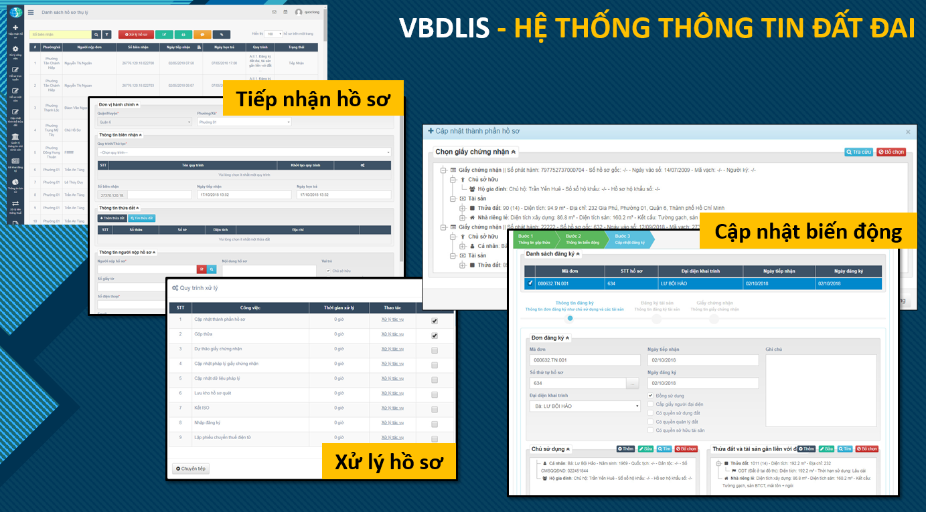
Ví dụ các tác động tích cực
- Tiếp nhận và xử lý hồ sơ của người dân khi thực hiện các thủ tục hành chính về lĩnh vực đất đai…

Slide 15
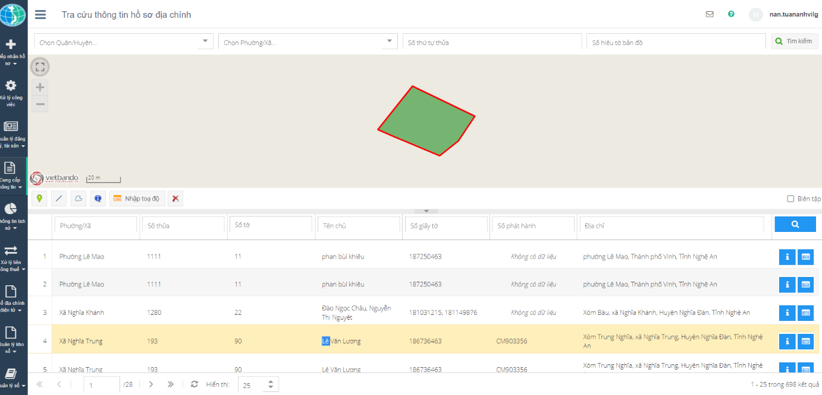
Ví dụ các tác động tích cực (tiếp)
- Tra cứu thông tin hồ sơ địa chính

Slide 16
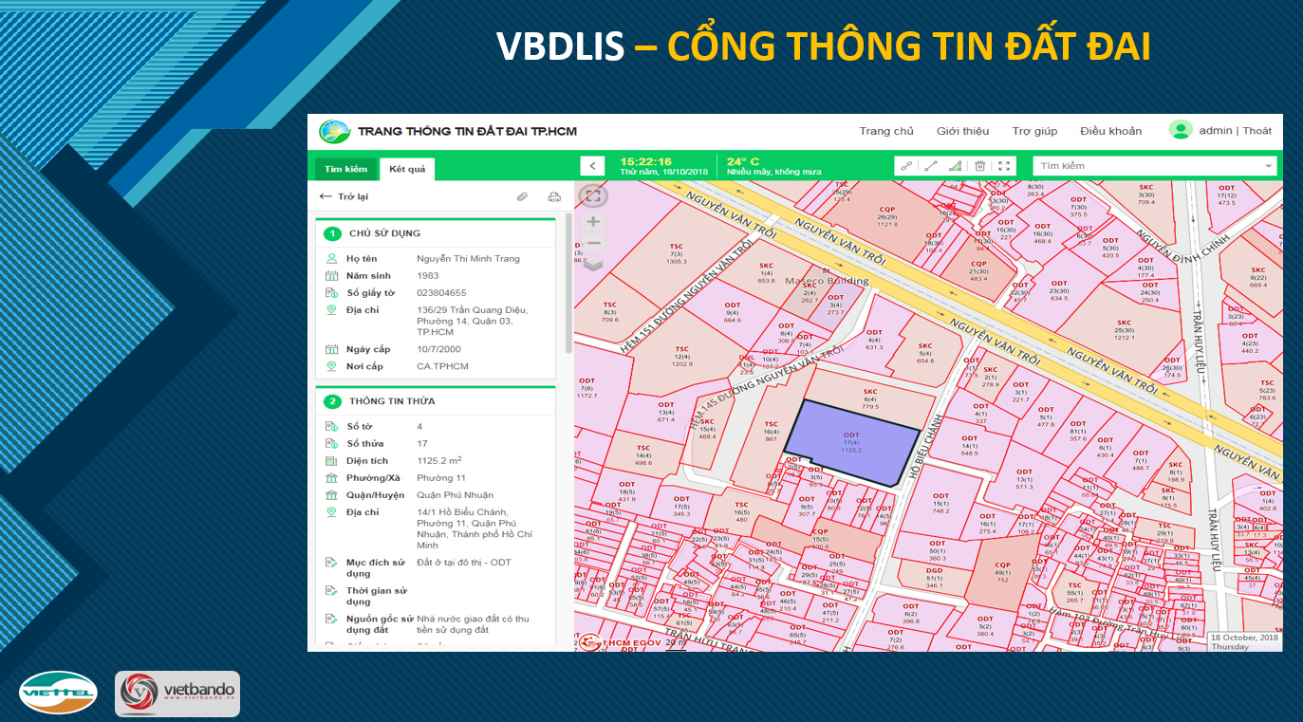
Ví dụ các tác động tích cực (tiếp)
- Người dân thực hiện tra cứu thông tin đất đai trên cổng thông tin đất đai như nào, và khi tra cứu thì họ nắm được các thông tin gì…

Slide 17
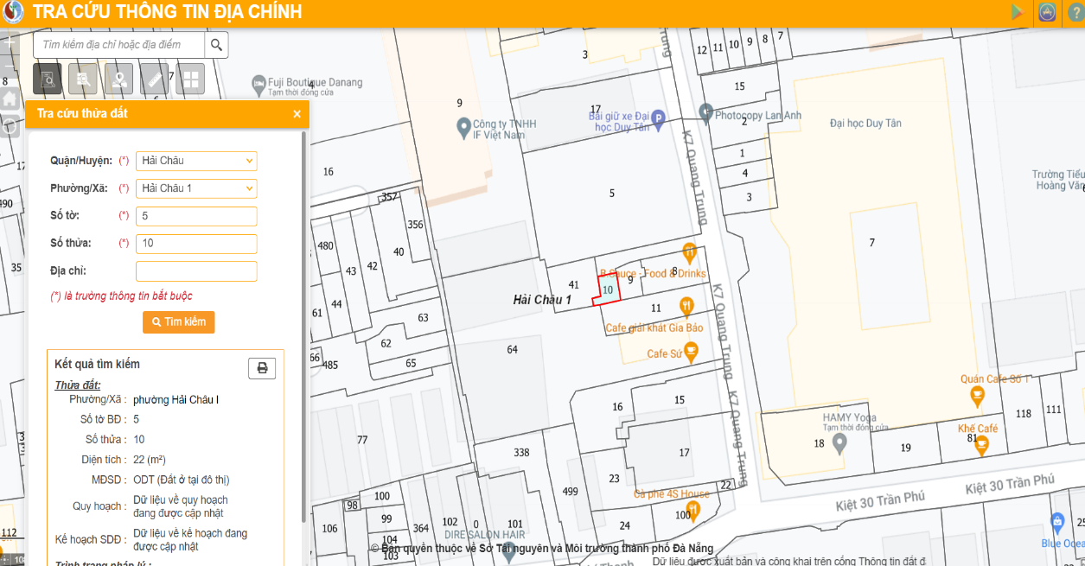
Ví dụ các tác động tích cực (tiếp)
- Người dân thực hiện tra cứu thông tin đất đai trên cổng thông tin đất đai như nào, và khi tra cứu thì họ nắm được các thông tin gì…

Slide 18
Bước 3. Tham gia thảo luận thông qua 1 số nội dung trong mẫu biểu tham vấn.
Yêu cầu:
Tham gia thảo luận với Trưởng thôn, bản và cộng đồng người dân tộc thiểu số thông qua 1 số nội dung trong mẫu biểu tham vấn. (Mẫu phỏng vấn được đính kèm)
Mục đích: Từ việc đào tạo tập huấn cho Trưởng thôn, bản, già làng, người có uy tín và việc tham vấn với cộng đồng người dân tộc thiểu số, nhóm tham vấn cộng đồng cấp huyện, cấp tỉnh nắm bắt được các khó khăn, vướng mắc của họ để xây dựng các báo cáo về việc tiếp cận thông tin đất đai và đăng ký đất đai tại các cộng đồng nơi có nhóm DTTS sinh sống; báo cáo đánh giá liên quan đến các hoạt động của Dự án tại các địa bàn trong tỉnh theo nhóm dân tộc, tình trạng nghèo/cận nghèo/không nghèo và giới tính.

Slide 19
TRÂN TRỌNG CẢM ƠN.

